Slide 1
CHÀO MỪNG CÁC CON
ĐẾN VỚI TIẾT HỌC

Slide 2
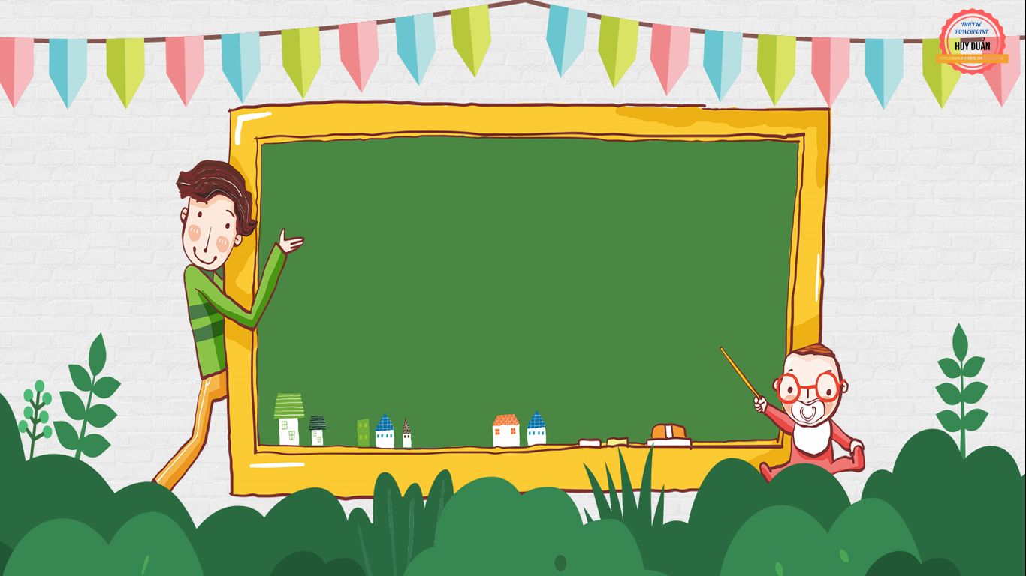
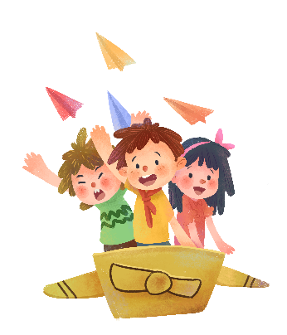
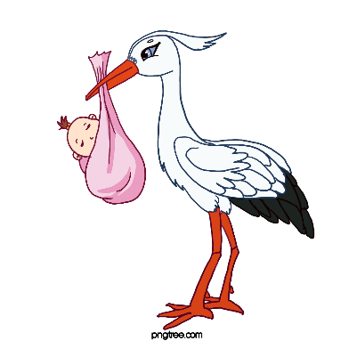
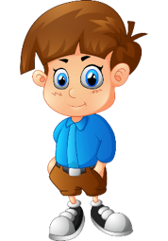
KHỞI ĐỘNG

Slide 3


TOÁN
Luyện tập chung (tiết 3)

Slide 4

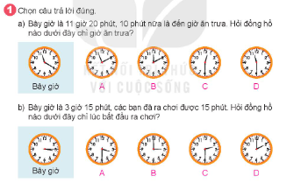

Slide 5


Slide 6


Slide 7


Slide 8

CHÀO TẠM BIỆT

